Slide 1

HỆ THỐNG HỖ TRỢ RA QUYẾT ĐỊNH
Xây dựng hệ thống gợi ý thực đơn dinh dưỡng cho người tập thể hình
Áp dụng thuật toán KNN
Nhóm 4 - Lớp 23CN2
Đại học Kiến trúc Hà Nội
Khoa Công nghệ thông tin
Notes:
Gợi ý trình bày: Em chào cô và các bạn. Nhóm 4 xin trình bày đề tài gợi ý thực đơn dinh dưỡng cho người tập thể hình bằng KNN. Bài trình bày tập trung vào vấn đề cần giải quyết, cách nhóm xây dựng giải pháp, các bước sử dụng và kết quả kiểm tra ứng dụng.
Nguồn nội dung: baocaoDSS_final.docx. Hình minh họa AI về bữa ăn và tập luyện, không phải ảnh hệ thống hoặc dữ liệu thực nghiệm.

Slide 2
Thành viên nhóm và nội dung báo cáo
Phan Văn Bắc
01 Vấn đề và giải pháp đề xuất
MSV: 2355010026
Lê Quốc Duy
MSV: 2355010042
02 Cách hệ thống tìm thực đơn
Lê Hồng Phong
MSV: 2355010158
03 Minh họa ứng dụng thực tế
Chu Đức Hiếu
MSV: 2355010078
04 Kết quả và hướng cải thiện
Giảng viên hướng dẫn
TS Nguyễn Thị Huệ
Notes:
Gợi ý trình bày: Nhóm gồm bốn thành viên như trên slide, dưới sự hướng dẫn của cô Nguyễn Thị Huệ. Nhóm sẽ trình bày theo bốn phần: vấn đề và giải pháp, cơ chế tìm thực đơn, minh họa ứng dụng, cuối cùng là kết quả và hướng cải thiện.
Nguồn: baocaoDSS_final.docx, báo cáo môn Hệ thống hỗ trợ ra quyết định của nhóm 4, lớp 23CN2. Nội dung và ảnh do nhóm cung cấp.

Slide 3
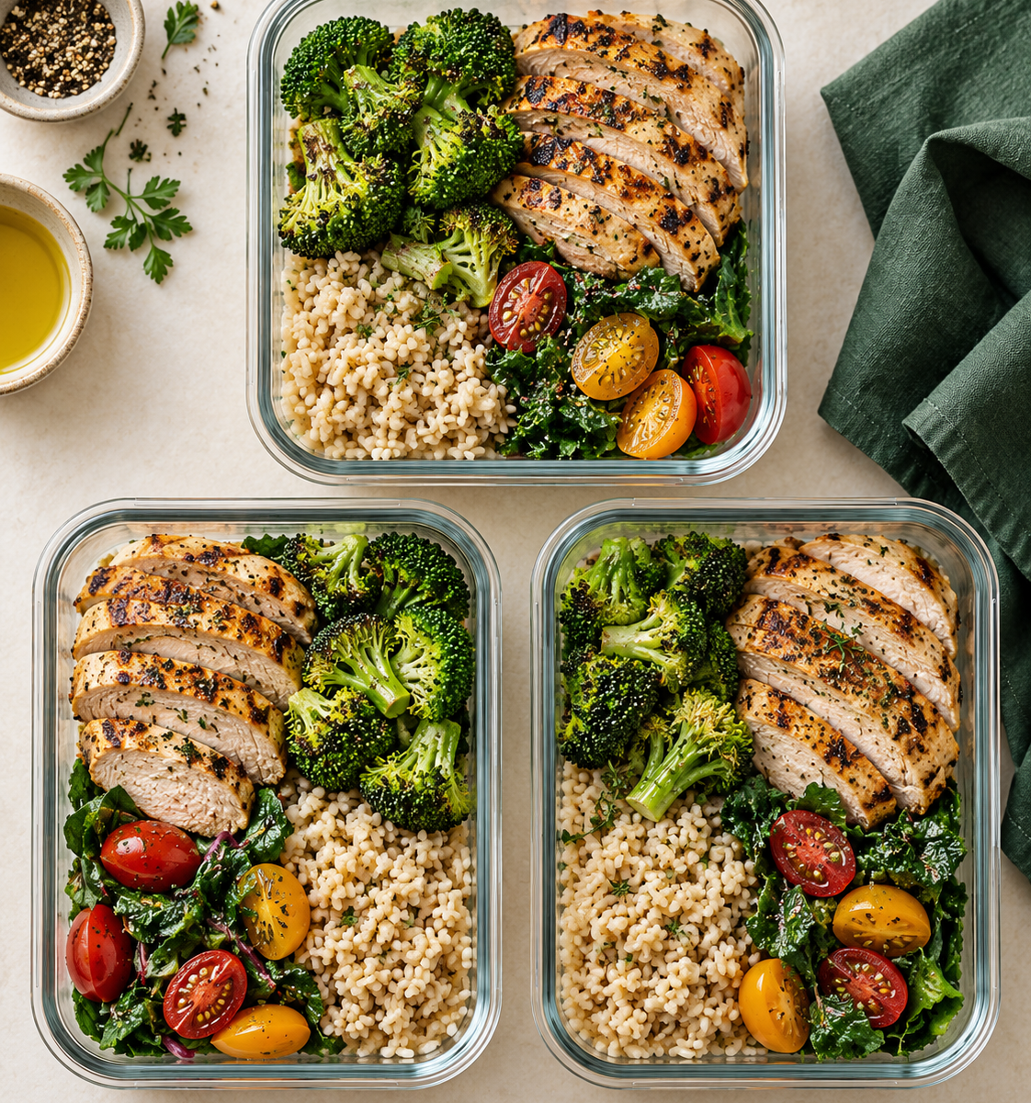
Bài toán lựa chọn thực đơn
Mỗi người có một
nhu cầu khác nhau
Người tập thể hình cần khẩu phần phù hợp với thể trạng và mục tiêu. Tuy nhiên, tự tra cứu dinh dưỡng và kết hợp món ăn mất nhiều thời gian. Nhóm xây dựng hệ thống tính nhu cầu cá nhân, gợi ý nhiều thực đơn và giúp người dùng so sánh Calories, Protein, Carb, Fat trước khi lựa chọn.
Notes:
Gợi ý trình bày: Khó khăn ban đầu là cùng một món ăn nhưng mỗi người lại cần khẩu phần khác nhau. Người tăng cơ và người giảm mỡ cũng có mục tiêu khác nhau. Nhóm chọn giải quyết phần tính toán và so sánh dinh dưỡng để người dùng có cơ sở lựa chọn, thay vì phải tự tra cứu và cộng từng nguyên liệu.
Nguồn: baocaoDSS_final.docx, báo cáo môn Hệ thống hỗ trợ ra quyết định của nhóm 4, lớp 23CN2. Nội dung và ảnh do nhóm cung cấp. Ảnh hộp thực đơn là hình minh họa AI.

Slide 4
Giải pháp hỗ trợ lựa chọn thực đơn
01
02
03
Tính nhu cầu
Gợi ý thực đơn
Hỗ trợ lựa chọn
Xác định mục tiêu dinh dưỡng từ thể trạng, mức vận động và mục tiêu tập luyện.
Dùng KNN để tìm các phương án có dinh dưỡng gần nhu cầu, sau khi lọc thực phẩm cần tránh.
Cho người dùng so sánh, chọn từng bữa và xem tổng dinh dưỡng trong ngày.
Notes:
Gợi ý trình bày: Giải pháp có ba việc nối tiếp nhau. Đầu tiên là xác định nhu cầu cá nhân. Tiếp theo là tìm các thực đơn gần nhu cầu bằng KNN. Cuối cùng là trình bày phương án và bảng đối chiếu. Đây là vai trò của DSS: hỗ trợ quyết định bằng dữ liệu và mô hình, còn người dùng chọn phương án cuối cùng.
Nguồn: baocaoDSS_final.docx, báo cáo môn Hệ thống hỗ trợ ra quyết định của nhóm 4, lớp 23CN2. Nội dung và ảnh do nhóm cung cấp.

Slide 5
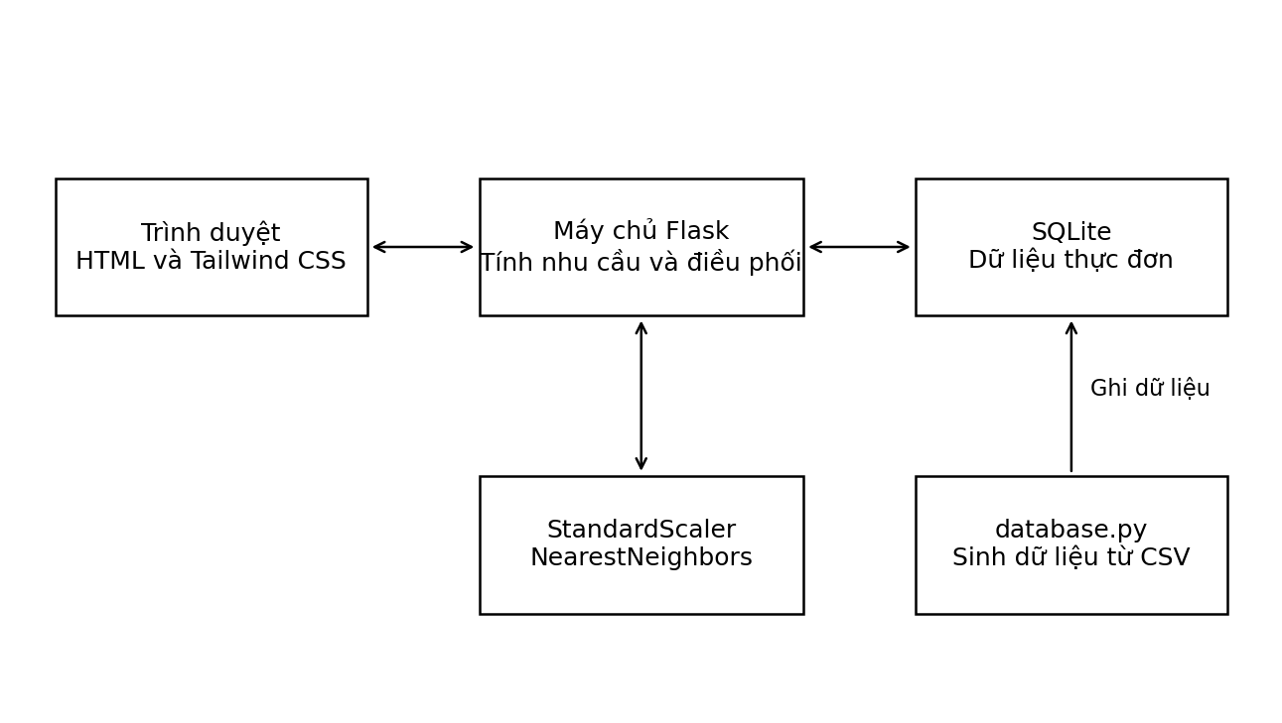
Luồng xử lý của hệ thống
Notes:
Gợi ý trình bày: Ở phía triển khai, giao diện nhận thông tin người dùng và gửi tới Flask. Flask tính nhu cầu, lấy dữ liệu thực đơn từ SQLite và gọi bộ tìm kiếm. StandardScaler chuẩn hóa các đặc trưng, NearestNeighbors tìm phương án gần nhất. Kết quả quay lại trình duyệt để người dùng so sánh và chọn bữa.
Nguồn: baocaoDSS_final.docx, báo cáo môn Hệ thống hỗ trợ ra quyết định của nhóm 4, lớp 23CN2. Nội dung và ảnh do nhóm cung cấp.

Slide 6
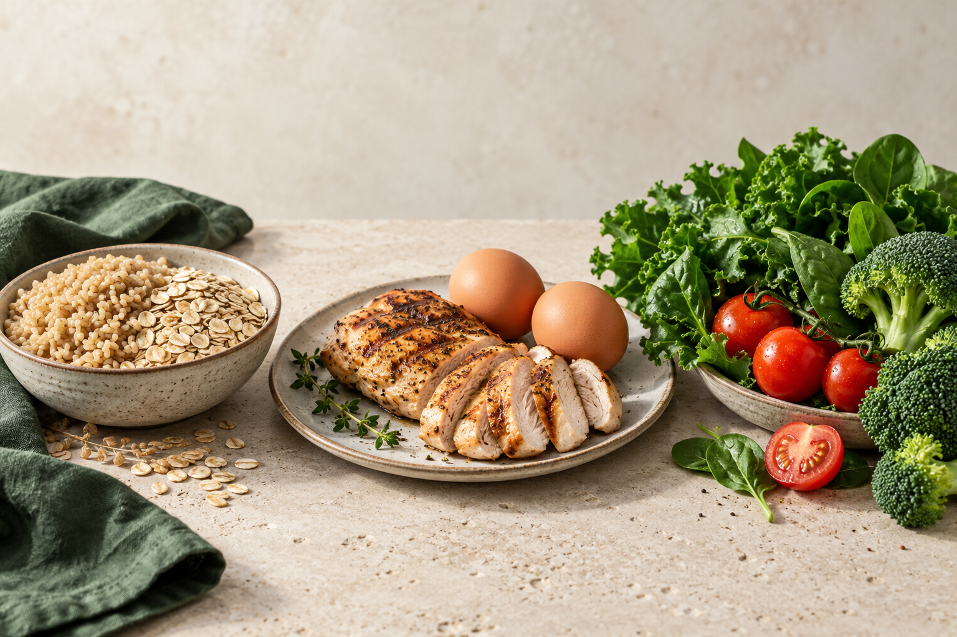
Dữ liệu nguyên liệu
Nhập tay và kiểm tra
Dữ liệu lấy từ Bộ Nông nghiệp Việt Nam và nhập thủ công. Nhóm rà soát tên thực phẩm, đơn vị và giá trị dinh dưỡng để sửa lỗi nhập. Bốn chỉ số Calories, Protein, Carb và Fat thống nhất trên 100 g, làm cơ sở quy đổi khẩu phần và tính dinh dưỡng thực đơn.
Notes:
Gợi ý trình bày: Dữ liệu nguyên liệu được lấy từ Bộ Nông nghiệp Việt Nam và nhập bằng tay. Sau khi nhập, nhóm kiểm tra thủ công tên thực phẩm, đơn vị và giá trị dinh dưỡng để rà soát lỗi nhập. Các giá trị Calories, Protein, Carb và Fat được thống nhất trên 100 gram. Cơ sở này giúp quy đổi theo khẩu phần và tính tổng dinh dưỡng từng thực đơn. Kiểm tra dữ liệu đầu vào và chuẩn hóa StandardScaler ở bước KNN là hai công việc khác nhau.
Nguồn dữ liệu và cách thu thập do người thực hiện xác nhận: Bộ Nông nghiệp Việt Nam; nhập tay và kiểm tra thủ công. Hình nguyên liệu là minh họa AI, không biểu diễn khẩu phần định lượng.

Slide 7
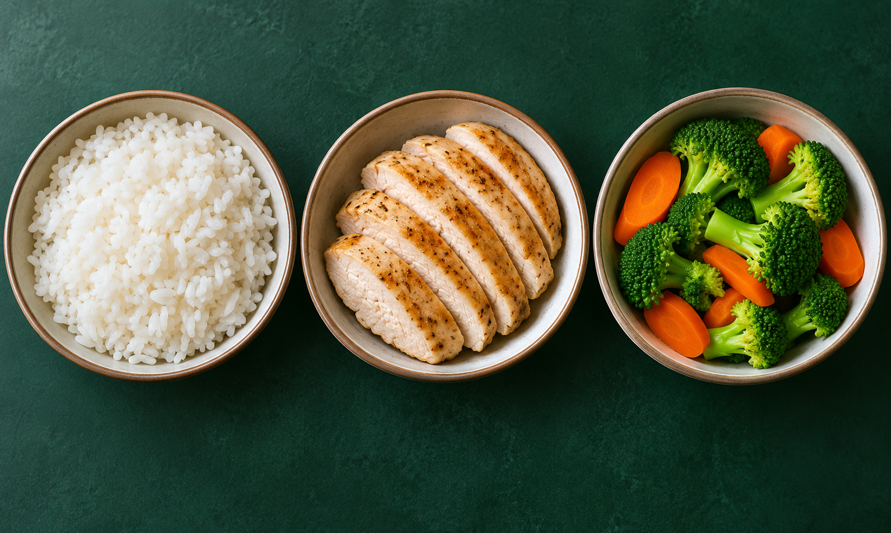
Sinh dữ liệu thực đơn
20.000
lượt sinh tổ hợp thực đơn
Mỗi tổ hợp kết hợp một nguyên liệu tinh bột, một nguyên liệu đạm và một nguyên liệu rau với định lượng khác nhau.
Tinh bột + Đạm + Rau
Khẩu phần: tinh bột và rau 100–250 g, đạm 150–300 g
Tổng mỗi chất = tổng giá trị trên 100 g × khối lượng / 100. Các tổ hợp lưu trong MenuTable để tìm kiếm.
Notes:
Gợi ý trình bày: Từ các nguyên liệu, chương trình thực hiện 20.000 lượt sinh tổ hợp. Mỗi tổ hợp có tinh bột, đạm và rau với các mức định lượng khác nhau. Chương trình cộng dinh dưỡng từng nguyên liệu rồi lưu vào MenuTable. Con số này mô tả số lượt sinh, chưa đồng nghĩa với 20.000 thực đơn hoàn toàn khác nhau.
Nguồn: baocaoDSS_final.docx, báo cáo môn Hệ thống hỗ trợ ra quyết định của nhóm 4, lớp 23CN2. Nội dung và ảnh do nhóm cung cấp. Số lượt sinh chưa chứng minh số tổ hợp duy nhất. Ảnh ba nhóm thực phẩm là minh họa AI, không biểu diễn khẩu phần định lượng.

Slide 8
Cách so sánh nhu cầu với thực đơn
Calories Protein Carb Fat
4
ĐẶC TRƯNG
zⱼ = (xⱼ − μⱼ) / σⱼ
Calories có giá trị lớn hơn các chất đa lượng. Nhóm chuẩn hóa cả nhu cầu và thực đơn bằng cùng StandardScaler để so sánh bốn chỉ số trên thang đo tương đương.
μⱼ: trung bình σⱼ: độ lệch chuẩn
Notes:
Gợi ý trình bày: Mỗi thực đơn và mỗi nhu cầu đều biểu diễn bằng bốn đặc trưng. Nếu tính khoảng cách trực tiếp, Calories có giá trị số lớn sẽ dễ chi phối kết quả. Nhóm dùng StandardScaler để trừ trung bình và chia độ lệch chuẩn. Quan trọng là cả nhu cầu và dữ liệu thực đơn cùng dùng một scaler đã khớp với tập ứng viên.
Nguồn: baocaoDSS_final.docx, báo cáo môn Hệ thống hỗ trợ ra quyết định của nhóm 4, lớp 23CN2. Nội dung và ảnh do nhóm cung cấp.

Slide 9
Từ thể trạng đến mục tiêu dinh dưỡng
Thông tin cá nhân
Tuổi, giới tính, chiều cao và cân nặng giúp tính mức chuyển hóa cơ bản BMR. Mức vận động giúp ước lượng nhu cầu năng lượng trong ngày.
TDEE = BMR × hệ số vận động
Điều chỉnh theo mục tiêu tập luyện
Hệ thống điều chỉnh năng lượng theo mục tiêu tăng cơ, giảm mỡ hoặc giữ dáng, rồi chuyển sang nhu cầu Protein, Carb và Fat cho mỗi bữa.
Notes:
Gợi ý trình bày: Thông tin thể trạng giúp tính BMR, tức mức chuyển hóa cơ bản. Nhân BMR với hệ số vận động sẽ có TDEE. Từ đó, hệ thống điều chỉnh theo mục tiêu tập luyện. Kết quả cần thiết cho bước tìm kiếm là vector nhu cầu gồm năng lượng và ba chất đa lượng, chứ không chỉ một con số Calories.
Nguồn: baocaoDSS_final.docx, báo cáo môn Hệ thống hỗ trợ ra quyết định của nhóm 4, lớp 23CN2. Nội dung và ảnh do nhóm cung cấp.

Slide 10
Mục tiêu dinh dưỡng cho mỗi bữa
Mục tiêu | Protein | Carb | Fat
Tăng cơ | 30% | 50% | 20%
Giảm mỡ | 40% | 30% | 30%
Giữ dáng | 30% | 40% | 30%
Mục tiêu một bữa = mục tiêu ngày / 3
Notes:
Gợi ý trình bày: Sau khi có nhu cầu ngày, chương trình phân bổ Protein, Carb và Fat theo mục tiêu. Các tỷ lệ này là cấu hình của đề tài. Protein và Carb quy đổi 4 kcal mỗi gram, Fat 9 kcal mỗi gram. Nhóm chia mục tiêu thành ba bữa để tìm phương án cho từng bữa. Đây cũng là một giả định có thể cải tiến về sau.
Nguồn: baocaoDSS_final.docx, báo cáo môn Hệ thống hỗ trợ ra quyết định của nhóm 4, lớp 23CN2. Nội dung và ảnh do nhóm cung cấp.

Slide 11
Cách KNN chọn các thực đơn gợi ý
01
Tính nhu cầu
Tính năng lượng và chất đa lượng cần cho một bữa
02
Lọc ứng viên
Loại thực đơn chứa thực phẩm người dùng chọn tránh
03
Chuẩn hóa
Biến đổi nhu cầu và ứng viên bằng cùng scaler
04
Tìm láng giềng
Xếp hạng theo Euclidean và lấy tối đa 5 phương án
05
Hỗ trợ lựa chọn
Người dùng xem dinh dưỡng rồi phân bổ vào các bữa
Notes:
Gợi ý trình bày: Quy trình tìm kiếm bắt đầu bằng nhu cầu một bữa. Hệ thống lọc thực phẩm người dùng chọn tránh, chuẩn hóa dữ liệu, rồi xếp hạng theo khoảng cách Euclidean. K bằng 5 nghĩa là tối đa năm phương án để so sánh. Nếu số ứng viên ít hơn năm thì cần dùng số láng giềng tương ứng với số ứng viên hợp lệ.
Nguồn: baocaoDSS_final.docx, báo cáo môn Hệ thống hỗ trợ ra quyết định của nhóm 4, lớp 23CN2. Nội dung và ảnh do nhóm cung cấp.

Slide 12
Các bước sử dụng ứng dụng
Bước | Thao tác | Kết quả nhận được
1. Nhập nhu cầu | Điền thông tin và chọn thực phẩm cần tránh | Mục tiêu dinh dưỡng cá nhân
2. Chọn thực đơn | So sánh các phương án và gán cho từng bữa | Thực đơn sáng, trưa và tối
3. Đối chiếu | Xem tổng dinh dưỡng so với mục tiêu ngày | Cơ sở để điều chỉnh lựa chọn
Notes:
Gợi ý trình bày: Sau phần cơ chế, nhóm chuyển sang minh họa ứng dụng. Có ba bước chính: nhập nhu cầu, chọn thực đơn và đối chiếu tổng dinh dưỡng. Các slide tiếp theo đi theo đúng thứ tự sử dụng này để thấy kết quả của phần tính toán và tìm kiếm trên giao diện.
Nguồn: baocaoDSS_final.docx, báo cáo môn Hệ thống hỗ trợ ra quyết định của nhóm 4, lớp 23CN2. Nội dung và ảnh do nhóm cung cấp.

Slide 13
Lý do lựa chọn KNN
Phù hợp với bài toán tương đồng
Mỗi thực đơn có bốn chỉ số số học. KNN tìm các phương án gần nhất với nhu cầu dinh dưỡng đã tính.
Dễ triển khai và giải thích
Nhóm có thể giải thích kết quả bằng khoảng cách giữa nhu cầu và thực đơn, với quy trình chuẩn hóa rõ ràng.
Có giới hạn cần cải thiện
Kết quả phụ thuộc vào chất lượng dữ liệu. Các phương án gần nhau có thể lặp nguyên liệu, và dữ liệu lớn làm tăng chi phí tìm kiếm.
Notes:
Gợi ý trình bày: Nhóm chọn KNN vì bài toán có các đặc trưng số và cần tìm những phương án tương đồng với nhu cầu. Cách tiếp cận này dễ triển khai và giải thích theo khoảng cách. Tuy nhiên, sự phù hợp về khoảng cách chưa đảm bảo đa dạng nguyên liệu hay đúng khẩu vị. Chất lượng dữ liệu và chuẩn hóa vẫn quyết định nhiều đến kết quả.
Nguồn: baocaoDSS_final.docx, báo cáo môn Hệ thống hỗ trợ ra quyết định của nhóm 4, lớp 23CN2. Nội dung và ảnh do nhóm cung cấp.

Slide 14
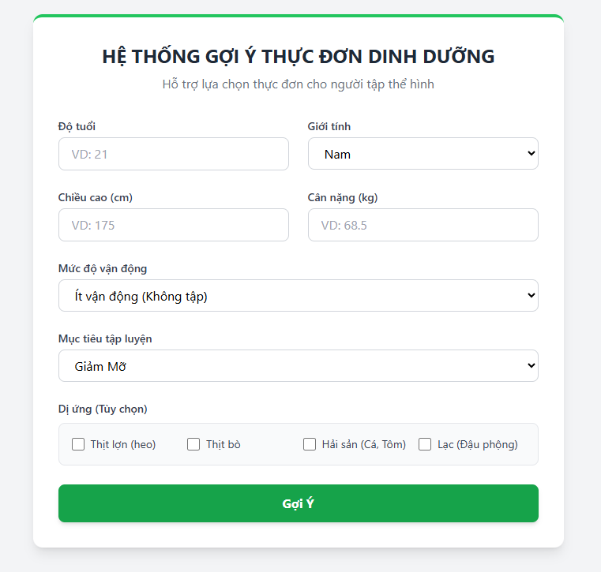
Bước 1. Nhập thông tin cá nhân
Xác định đúng nhu cầu
Người dùng nhập tuổi, giới tính, chiều cao, cân nặng và mức vận động. Sau đó chọn mục tiêu tập luyện và thực phẩm cần tránh.
Nhấn Gợi ý thực đơn để hệ thống xử lý yêu cầu.
Notes:
Gợi ý trình bày: Đầu tiên, người dùng điền các thông tin cá nhân. Mức vận động và mục tiêu tập luyện ảnh hưởng trực tiếp đến nhu cầu năng lượng. Phần chọn dị ứng hoặc thực phẩm cần tránh giúp loại ứng viên trước khi tìm kiếm. Khi nhấn Gợi ý thực đơn, biểu mẫu gửi yêu cầu tới máy chủ.
Nguồn: baocaoDSS_final.docx, báo cáo môn Hệ thống hỗ trợ ra quyết định của nhóm 4, lớp 23CN2. Nội dung và ảnh do nhóm cung cấp.

Slide 15
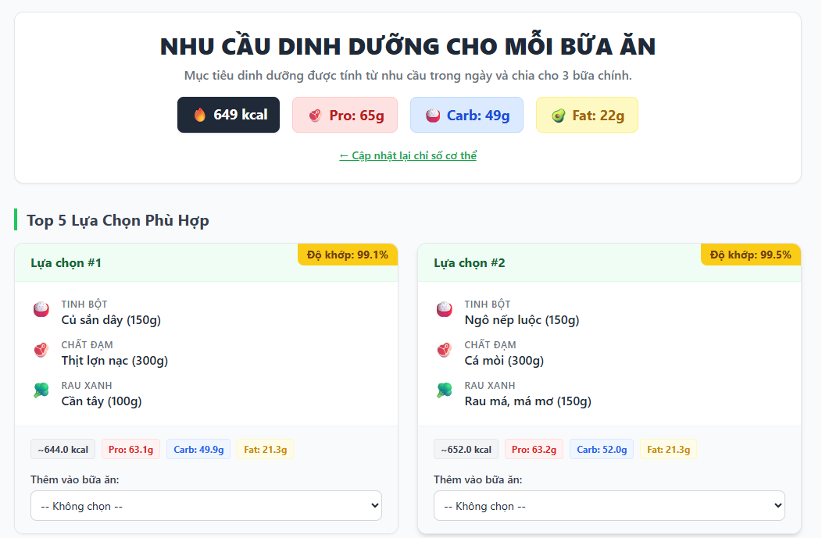
Bước 2. So sánh và chọn thực đơn
Nhiều phương án
để lựa chọn
Mỗi thẻ cho biết nguyên liệu, định lượng và dinh dưỡng. Người dùng so sánh với mục tiêu một bữa rồi gán thực đơn vào sáng, trưa hoặc tối.
Notes:
Gợi ý trình bày: Trang kết quả hiển thị nhu cầu cho một bữa ở phía trên. Mỗi thẻ bên dưới cho biết nguyên liệu, khối lượng và dinh dưỡng. Người dùng nên đối chiếu từng chất thay vì chỉ nhìn phần trăm độ khớp. Sau đó có thể gán phương án vào bữa sáng, trưa hoặc tối. Ảnh hiện có chỉ chụp hai lựa chọn.
Nguồn: baocaoDSS_final.docx, báo cáo môn Hệ thống hỗ trợ ra quyết định của nhóm 4, lớp 23CN2. Nội dung và ảnh do nhóm cung cấp. Ảnh chỉ thể hiện hai trong năm lựa chọn. Phần trăm độ khớp trên giao diện mang tính tham khảo, chưa xác nhận công thức từ mã nguồn.

Slide 16
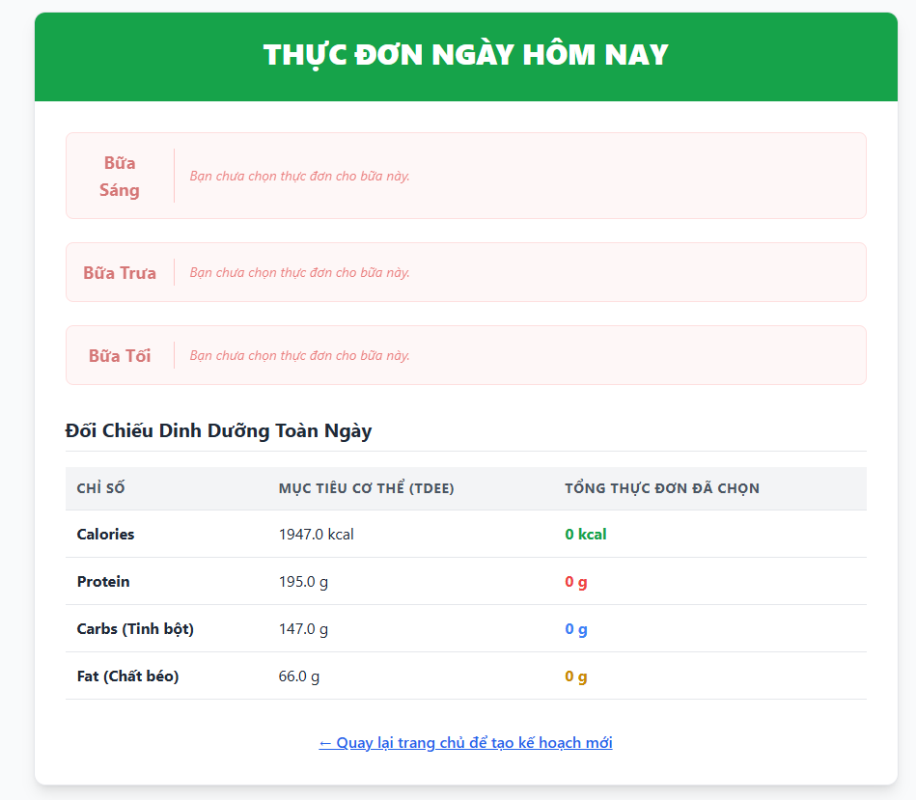
Bước 3. Đối chiếu dinh dưỡng ngày
Theo dõi tổng dinh dưỡng
Sau khi chọn các bữa, hệ thống cộng dinh dưỡng và đặt cạnh mục tiêu ngày. Người dùng xem phần chênh lệch để điều chỉnh thực đơn.
Ảnh đang ở trạng thái chưa chọn bữa, nên tổng dinh dưỡng bằng 0.
Notes:
Gợi ý trình bày: Bước cuối là tổng hợp dinh dưỡng từ các bữa đã chọn và so với mục tiêu ngày. Điều này giúp người dùng nhận biết phần thiếu hoặc dư để đổi lựa chọn. Ảnh trên slide đang ở trạng thái chưa chọn bữa nên tổng bằng không. Khi demo trực tiếp cần chọn bữa trước rồi mới xem bảng đối chiếu có dữ liệu.
Nguồn: baocaoDSS_final.docx, báo cáo môn Hệ thống hỗ trợ ra quyết định của nhóm 4, lớp 23CN2. Nội dung và ảnh do nhóm cung cấp.

Slide 17
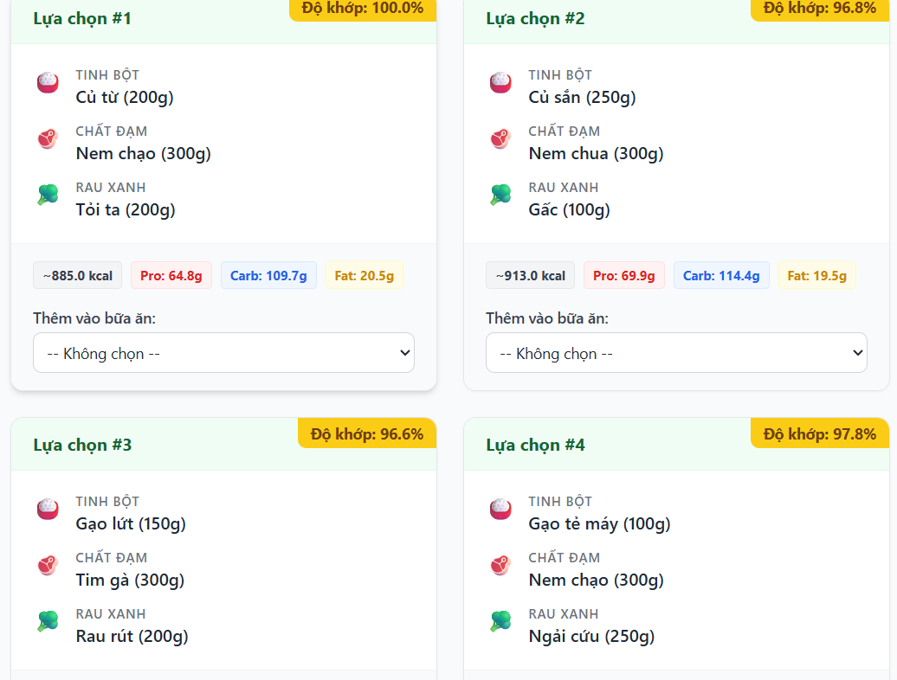
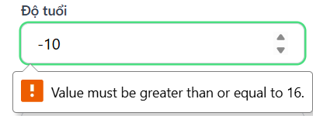
Kết quả kiểm tra các chức năng
Dữ liệu đầu vào
Loại trừ thịt bò
Biểu mẫu chặn tuổi −10 và yêu cầu tuổi tối thiểu 16. Dữ liệu không hợp lệ dừng trước bước tìm thực đơn.
Notes:
Gợi ý trình bày: Nhóm minh họa hai trường hợp kiểm tra. Nhập tuổi âm bị chặn ngay trên biểu mẫu. Với lựa chọn tránh thịt bò, các thực đơn trong ảnh không chứa nguyên liệu này. Hai ảnh cho thấy hành vi ở các trường hợp đã kiểm tra, nhưng chưa đủ để khẳng định mọi đầu vào và mọi lựa chọn lọc đều đúng.
Nguồn: baocaoDSS_final.docx, báo cáo môn Hệ thống hỗ trợ ra quyết định của nhóm 4, lớp 23CN2. Nội dung và ảnh do nhóm cung cấp. Nguồn: mục 4.1.1 và 4.1.3, Hình 4.1 và ảnh bộ lọc dị ứng trong báo cáo hoàn chỉnh. Ảnh mẫu chưa chứng minh toàn bộ trường hợp lọc.

Slide 18
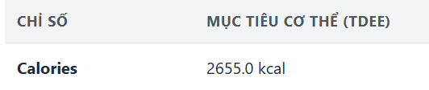
Minh họa kết quả tính nhu cầu
Nam, 20 tuổi, 170 cm, 60 kg
Vận động nhẹ, hệ số 1,375. Mục tiêu: tăng cơ.
2.155
kcal/ngày trước điều chỉnh
2.655
kcal/ngày sau cộng 500 kcal
Kết quả trên giao diện
Notes:
Gợi ý trình bày: Ví dụ này dùng nam 20 tuổi, cao 170 cm, nặng 60 kg và vận động nhẹ. BMR là 1567,5 kcal, nhân 1,375 được khoảng 2155 kcal. Trong trường hợp kiểm thử tăng cơ này, cộng 500 kcal cho mục tiêu khoảng 2655 kcal, phù hợp với giá trị giao diện. Mức cộng 500 chỉ nói cho đúng ví dụ đang minh họa.
Nguồn: baocaoDSS_final.docx, báo cáo môn Hệ thống hỗ trợ ra quyết định của nhóm 4, lớp 23CN2. Nội dung và ảnh do nhóm cung cấp. Nguồn: trường hợp kiểm thử mục 4.1.2. BMR = 1567,5 kcal/ngày. TDEE = 2155,3125 kcal/ngày. Mức tăng cơ +500 kcal áp dụng cho đúng ví dụ này. Chương 2 ghi +300 còn Chương 4 ghi +500, nên chưa thể khẳng định một mức thống nhất cho toàn bộ hệ thống.

Slide 19
Hạn chế và hướng phát triển
Hạn chế hiện tại | Hướng cải thiện
Các gợi ý có thể lặp nguyên liệu | Tăng tiêu chí đa dạng khi xếp hạng
Chưa xét khẩu vị, chi phí và thời gian nấu | Bổ sung dữ liệu và bộ lọc theo nhu cầu
Chưa có tài khoản và lịch sử thực đơn | Lưu lựa chọn để hỗ trợ theo dõi dài hạn
Cần thêm phản hồi người dùng và kiểm thử trên nhiều kịch bản để đánh giá mức độ phù hợp thực tế.
Notes:
Gợi ý trình bày: Hệ thống đã có luồng sử dụng hoàn chỉnh nhưng vẫn cần cải thiện. Top 5 có thể lặp nguyên liệu, nên cần thêm tiêu chí đa dạng. Khẩu vị, chi phí và thời gian nấu chưa tham gia xếp hạng. Nhóm cũng chưa có tài khoản và lịch sử lựa chọn. Các hướng này cần dữ liệu bổ sung và phản hồi người dùng để kiểm chứng.
Nguồn: baocaoDSS_final.docx, báo cáo môn Hệ thống hỗ trợ ra quyết định của nhóm 4, lớp 23CN2. Nội dung và ảnh do nhóm cung cấp.

Slide 20
Thank You!
Cảm ơn cô và các bạn đã lắng nghe
Notes:
Gợi ý trình bày: Phần trình bày của nhóm đến đây là hết. Nhóm xin cảm ơn cô và các bạn đã lắng nghe.
Hình thực đơn là minh họa AI, không có người.

